Slide 1

TOÁN 1

Slide 2
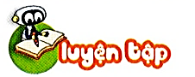
Sách Toán_trang 52

Slide 3
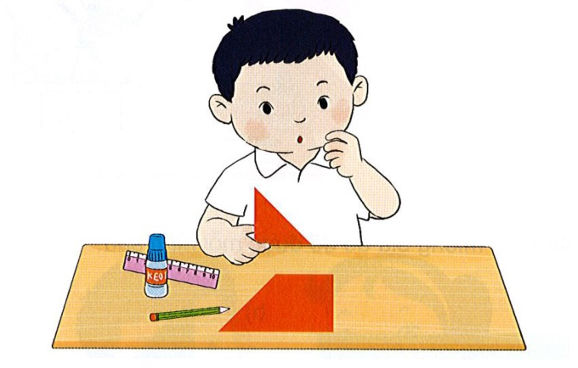
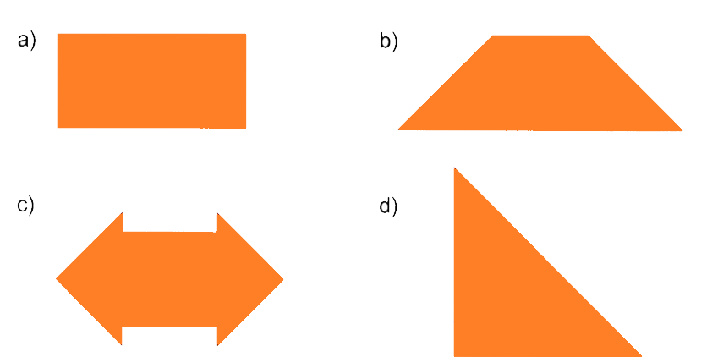
1
Bạn Việt cắt miếng bìa hình vuông thành bốn miếng bìa hình tam giác.
Em hãy ghép bốn miếng bìa hình tam giác đó để được mỗi hình sau:

Slide 4
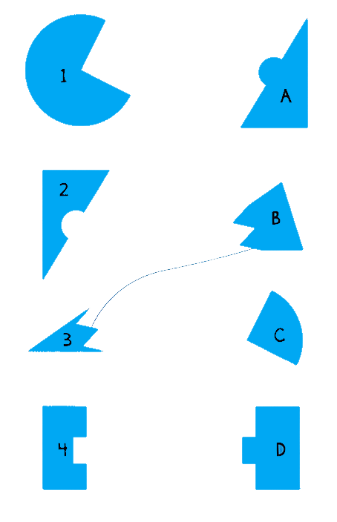
2
Tìm hai miếng bìa để ghép được hình tròn; hình vuông; hình tam giác hoặc hình chữ nhật.

Slide 5
Củng cố

Slide 6
Dặn dò

Slide 7

Tạm biệt các bạn!
Tạm biệt các bạn!

